Slide 1
Умные раскраски
Развитие связной речи
1 класс
Учитель-логопед: Вострикова Юлия Владимировна
МБОУ Увельская СОШ №1

Slide 2
Долгожданный дан звонок – Начинается урок. Каждый день – всегда, везде, На занятиях, в игре, Смело, чётко говорим И тихонечко сидим.
Учитель спросит – надо встать. Когда он сесть позволит – сядь. Ответить хочешь – не шуми, А лучше руку подними.

Slide 3
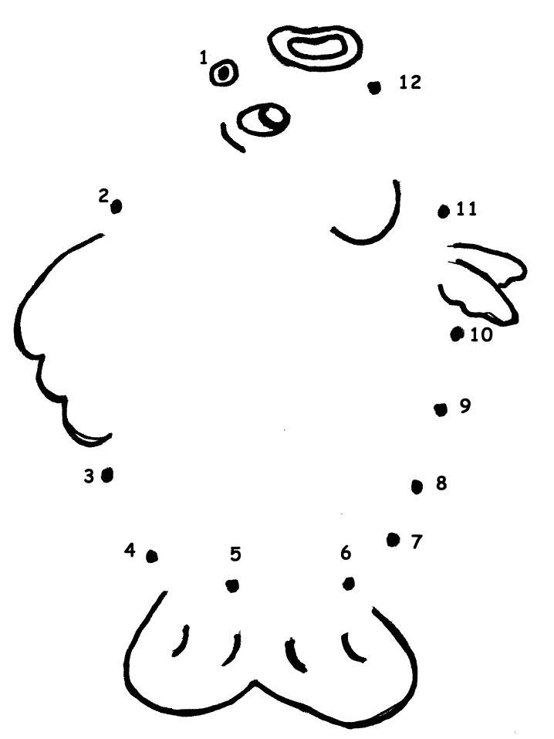
Соедини цифры по порядку и узнай, что нарисовано, раскрась.

Slide 4
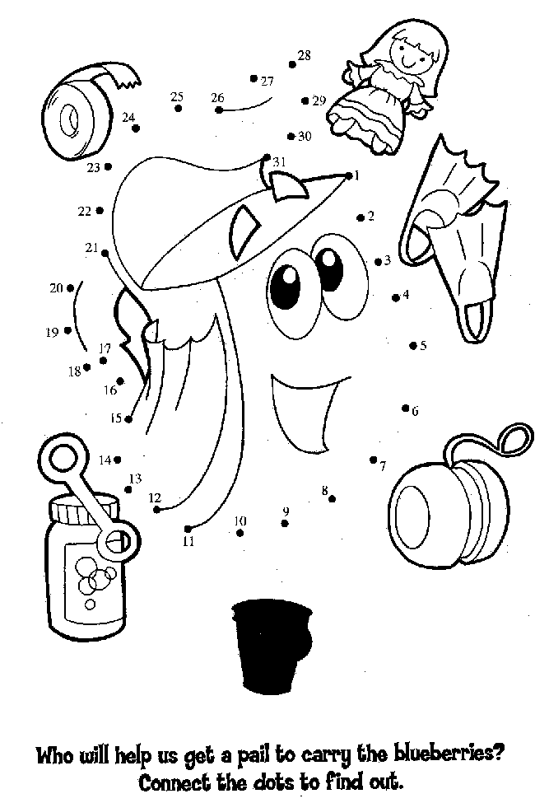

Slide 5
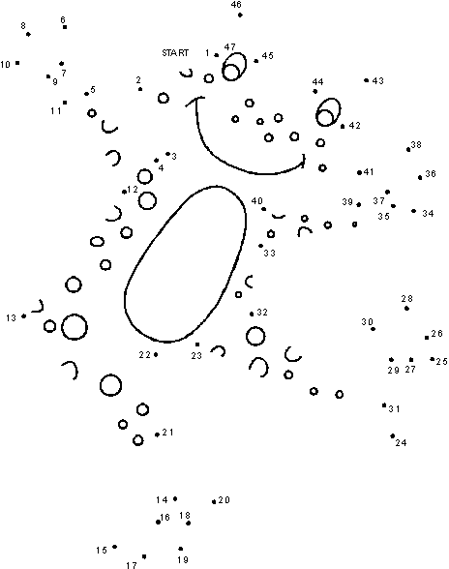

Slide 6
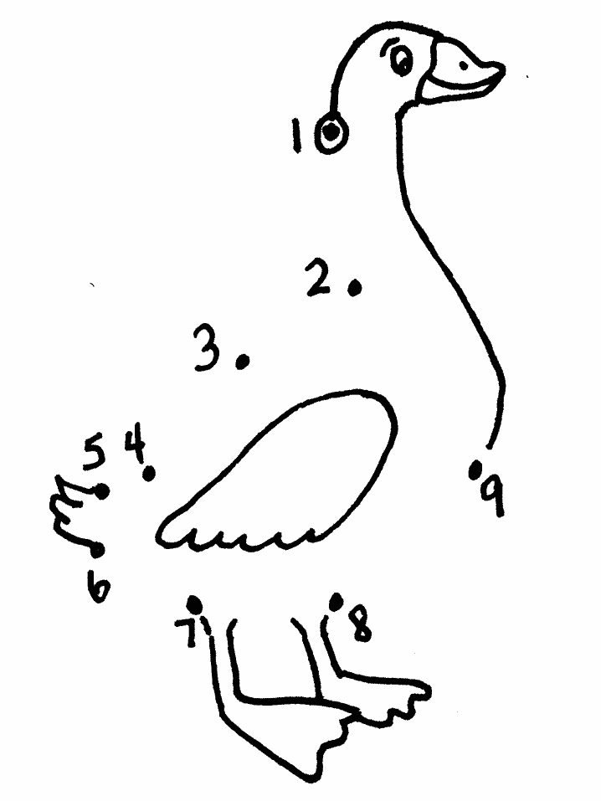

Slide 7
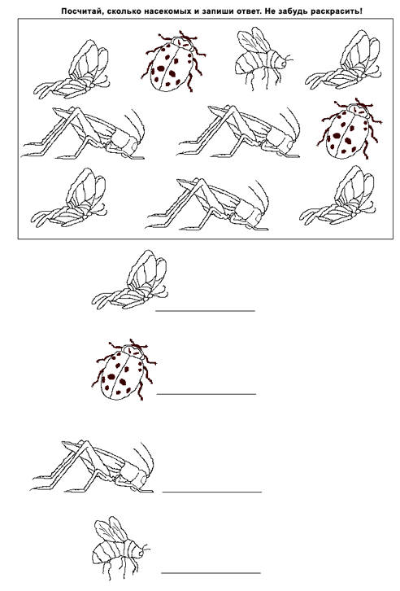
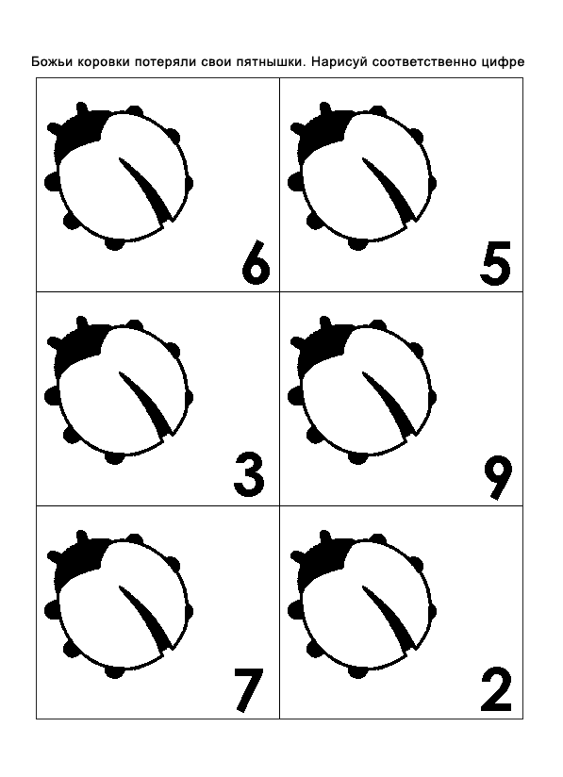

Slide 9
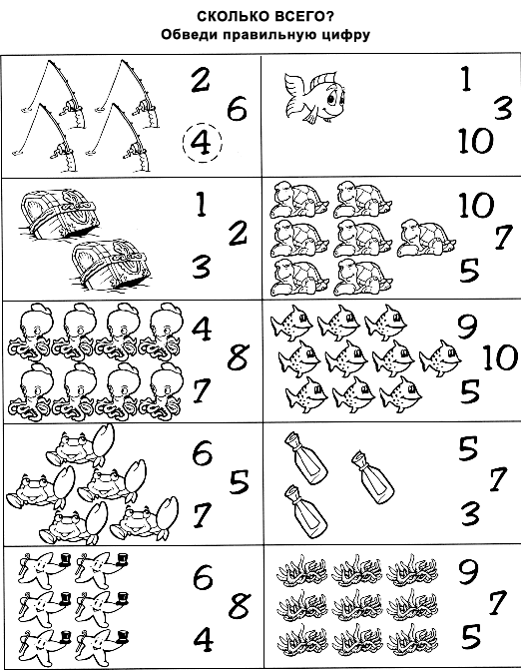

Slide 10
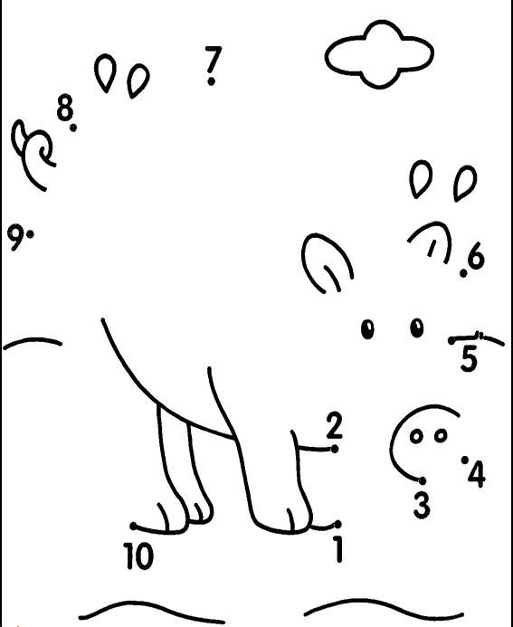

Slide 11
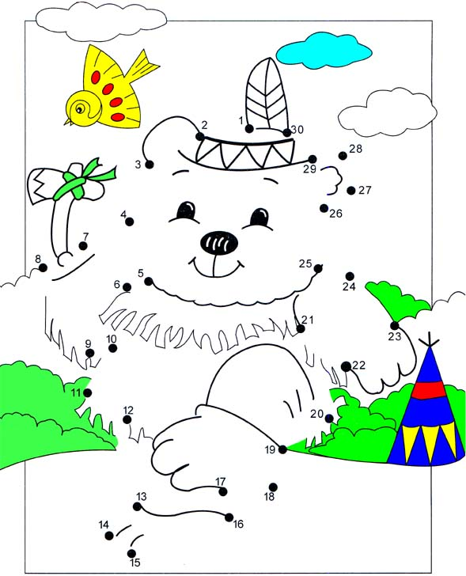

Slide 12
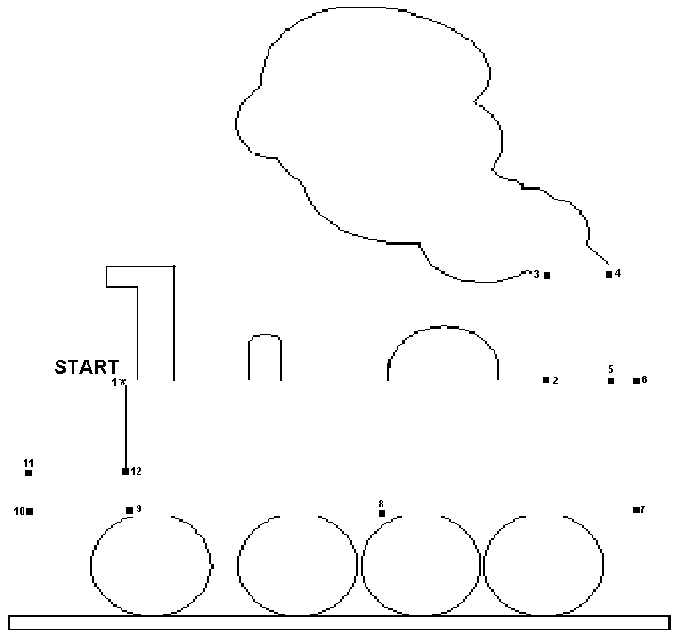

Slide 13
Какое настроение у вас в конце урока?
Хочу напомнить, какому настроению соответствует какой цвет:
красный - радостное, теплое;
желтый - светлое, приятное;
зеленый – спокойное;
синий - грустное;

